Slide 1
Drill
20181213吴明桦

Slide 2
部?边？
部：means part or section. It can not refer to regions beyond the border.
边：means side or border or region. Therefore it is not possible to say 中边。
部 | 东部 | 南部 | 西部 | 北部 | 中部 | - | -
边 | 东边 | 南边 | 西边 | 北边 | - | 右边 | 左边

Slide 3
于是

Slide 4
不是…而是…
not…but…
This pattern is used to introduce two items, one affirmative and the other negative or the two sides of one matter by putting one thing before 而 and another one after.

Slide 5
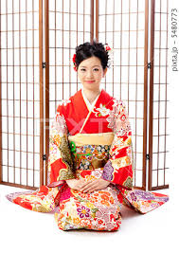
他不是捷克人，而是____________。

Slide 6
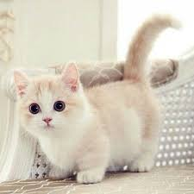
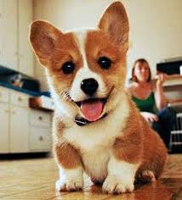
这个动物不是__________，而是____________。

Slide 7


明天不是___________，而是_________。

Slide 8
这本书不是______，而是________。
不是我不想和你出去，__________。

Slide 9
除了…以外，还
除了…以外，还… is an inclusive pattern. The English equivalent is “besides” or “in addition to.”
他除了学中文以外，还学过日文。
（=他学中文，也学日文。）

Slide 10
我们昨天去了书店，还去了酒吧。
→_____________________________

Slide 11
用“除了…以外，还”问问题
A ：我昨天去超市买了一个大西瓜。
B ：我知道你喜欢吃水果，除了西瓜以外，你
还买了什么？
A ：下个星期五我生日，要请大家吃蛋糕。
B ：________________________________

Slide 12
用“除了…以外，还”问问题
A ：我觉得我感冒了，有一点头疼。
B ：______________________________

Slide 13
至于 as for
至于 is used to introduce new subject matter which is related in some way to the subject of the preceding, or a different aspect of the issues in question.
我明年得开始申请大学，至于哪个大学，我还没有决定。

Slide 14
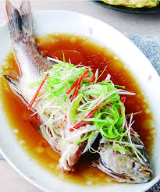
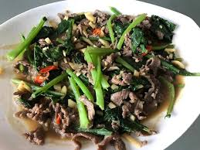
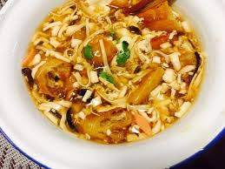
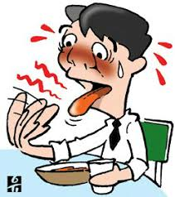

你觉得这个餐厅的菜怎么样？

Slide 15

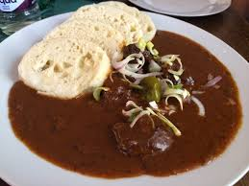
我
你跟你朋友喜欢吃中国菜还是捷克菜？
我朋友

Slide 16
你觉得你今天穿的衣服大小、长短怎么样？样子呢？

Slide 17
原来 all long
It is used upon the discovery of new information, implying a sudden realization. When used in this way, 原来 is an adverb.

Slide 18
我现在才知道你喜欢看电影。
→____________________________。
我现在才知道你会说中文。
→____________________________。

Slide 19
我以为丽莎是个球迷，_______________。
我以为雪梅已经把她交男朋友的事告诉家里了，________________。

Slide 20
虽然...可是/但是 although…yet
This pair of conjunctions links the two clauses in a complex sentence. Note, however, that 虽然 is often optional.
虽然这双鞋很便宜，可是大小不合适。

Slide 21
虽然...可是/但是 although…yet
她的新衣服很多/她都不穿
→______________________。
这条裤子很便宜/长短不合适
→______________________。

Slide 22
虽然...可是/但是 although…yet
这件衬衫的颜色很好看/有一点儿小
→______________________。
这双鞋样子挺不错的/太贵了
→______________________。
这个商店不小/不能刷卡
→______________________。

Slide 23
结果 as a result, consequently
结果 can be used as a conjunction or adverb, meaning “as a result” or “consequently.” It normally starts the second half of a sentence and can also introduce an unexpected or undesirable result.
Reason/condition, 结果+resulting/ending.
Situation, 结果+unexpected result

Slide 24
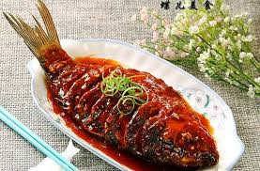
我点的是__________，结果来的是_________。

Slide 25
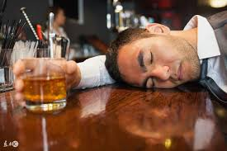
我昨天跟朋友去喝酒，结果_______________。

Slide 26
他吃了很多药，结果_____________。

Slide 27
后来
The word 后来 (hòulái) is used to sequence past events in the same way that "afterward" is in English.
[Past Event 1] ，后来 ，[Past Event 2]

Slide 28
她昨天喝了很多酒，后来_______________。

Slide 29
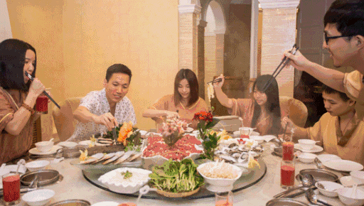
昨天下午我跟朋友一起去看电影，
_____________________________。

Slide 30
不如
不如 means more or less the same thing as 没有 in comparative sentences.
This pattern is used to compare two things. The two items are placed on either side of 不如to show that the first is not as good as the second.
A+不如+B (+adjuctive, etc)

Slide 31
A | 不如 | B | Adjective, etc
我跑的 | 不如 | 小李 | 快。

Slide 32
我爸爸觉得出去玩不如在家看电视。

Slide 33
A+不如+B (+adjuctive, etc)

Slide 35
要么…要么…
要么…，要么… is a selective conjunction. It means “choosing between two or more possibilities or desires.”
要么+option A, 要么+ option B

Slide 36
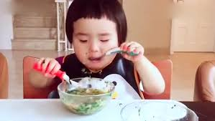

要么+option A, 要么+ option B
你等一下打算做什么？

Slide 37
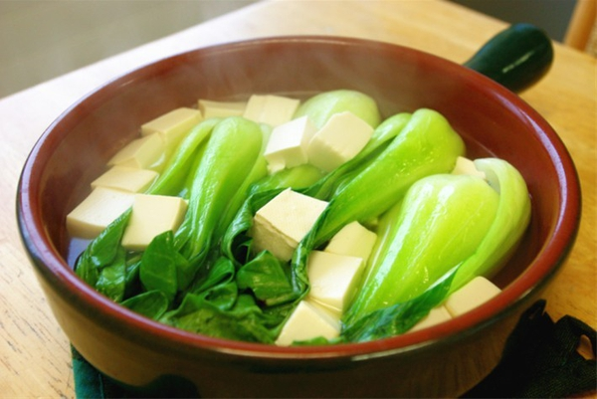
要么+option A, 要么+ option B
你想喝什么？

Slide 38
无论…都
无论 signifies that the result will remain the same under any condition or circumstance. It must be used together with a question pronoun or an alternative construction.
This pattern indicates that even if this situation (or situations) occurs, it will not influence the fact expressed after 都.

Slide 39
明天无论谁请客，我都不去
谁 is a question pronoun. Together with无论, it means doesn’t matter who,or anybody.

Slide 40
无论…都
A：那个地方太远了，你不要去比较好。
B：无论__________________________。
A：你喜欢吃中国菜，还是日本菜？
B：无论__________________________。
A：进去这个地方，每个人都得买票吗？
B：无论__________________________。

Slide 41
一直 all along; continuously
昨天 晚上 我 一直 在 做作业。
Yesterday evening I was continuously doing homework.

Slide 42
我/一直/教英文。 /男朋友/在中国
→___________________________。
我/很 /你。 /喜欢/一直
→___________________________。

Slide 43
像…一样 as if
像…一样 indicates that two people, places or things have similar characteristics. To further explain how they are similar, a characteristic or condition can be placed after 一样。

Slide 44
她笑得像____________________一样。
她生气的时候会像_______一样大叫。
老张什么都学不会，像_________一样笨。

Slide 45
Ponddy reader
https://reader.ponddy.com/

Slide 46
慢速中文
https://www.slow-chinese.com/

Slide 47
爸爸去哪儿
https://www.youtube.com/watch?v=c12eYJKCFmo

Slide 48
youtuber
Thomas阿福
https://www.youtube.com/watch?v=U_Ov3kuZaw0
不要闹
https://www.youtube.com/watch?v=ehMzKEVbMjA

Slide 49
Chinesepod
https://www.youtube.com/user/ChinesePodTV

